Slide 1
Cerro de la Mota.
La Arqueología al servicio del conocimiento histórico de Medina del Campo
Consuelo Escribano Velasco
Arqueóloga. DGPC de la Junta de Castilla y León
Jornadas Sobre Patrimonio y Desarrollo
Medina del Campo, 7 de octubre de 2014

Slide 2
Arqueología
Arqueólogos
Patrimonio arqueológico

Slide 3
Patrimonio arqueológico de Medina del Campo
52 yacimientos arqueológicos catalogados incluyendo todas las tipologías y muy diversas atribuciones culturales
Territorio muy atractivo a la ocupación humana a través del tiempo por su situación en una zona de tránsito y un abastecimiento hídrico asegurado

Slide 4
Cerro de la Mota
Intervenciones arqueológicas desde inicios de los 80
Carácter preventivo:
  . Obras públicas y privadas
  Mejora infraestructuras
  Restauración del foso y estructura defensiva

Slide 5
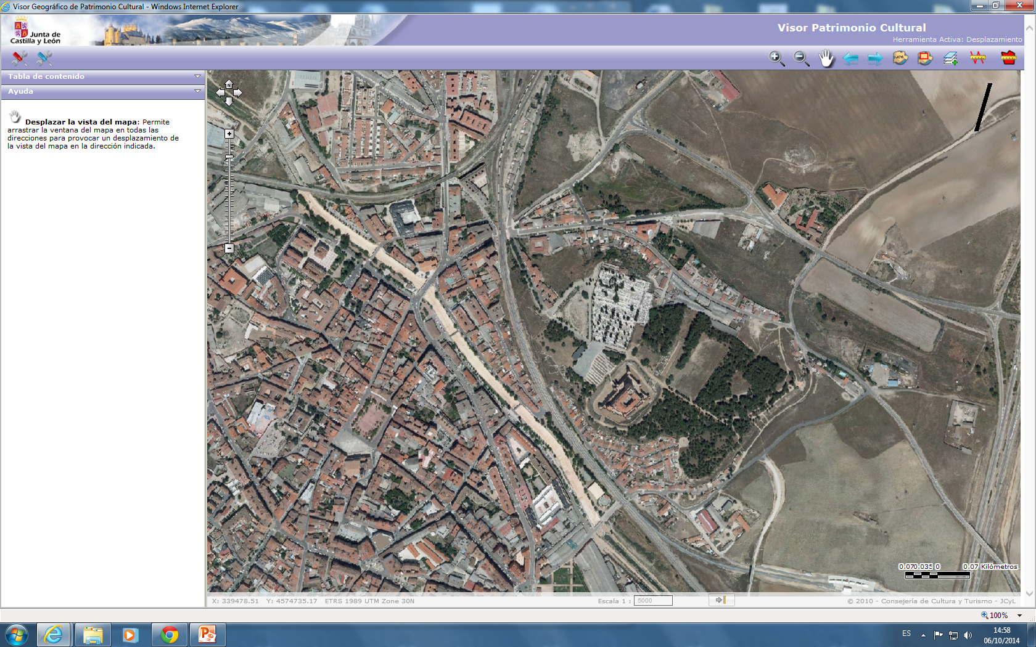

Slide 6
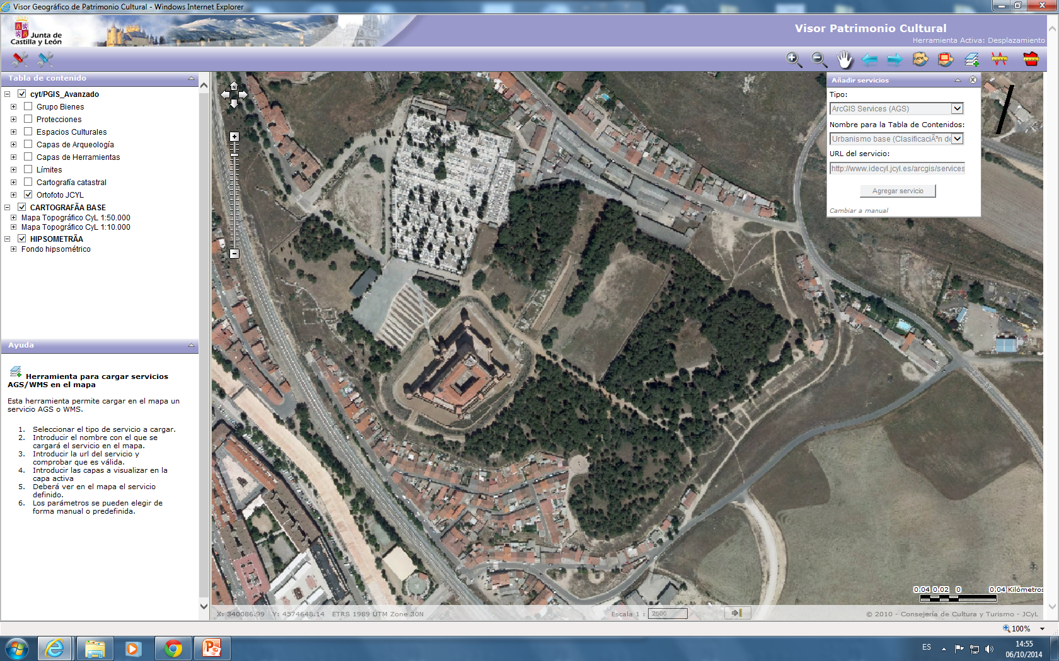
Patrimonio arqueológico
La Mota de Medina del Campo

Slide 7
Ubicación estratégica
Colina elevada sobre la llanura inundable de unas 10 ha de extensión
Entre dos cursos fluviales
Protegida de forma natural por bosques y lagunas
Fortificada
Nudo de comunicación desde la antigüedad

Slide 9
Intervenciones arqueológicas
1988. Merche Urteaga Artigas. Intervención arqueológica en el cementerio de Medina del Campo
q

Slide 10
Intervenciones arqueológicas
1993-14 (I).- M. Retuerce, "Medina del Campo. Sondeo arqueológico en la liza del Castillo de la Mota. 1993”
1993-14 (II).- M. Retuerce, "Informe arqueológico de la exploración de galerías y pozos en el Castillo de La Mota (Medina del Campo, Valladolid). 1993"
1996-1.- M. Retuerce y F. Sáez, "Medina del Campo. Castillo de la Mota. Plan Director de Restauración. Primera y Segunda fase del sector B: Saneamiento y recuperación del trazado del foso. Excavación y supervisión arqueológica. 1996"
2001-15.- M. Retuerce y M.A. Hervás, "Medina del Campo. Castillo de la Mota. Plan director de restauración. Saneamiento y recuperación de los fosos, 2ª fase. Excavación y supervisión arqueológica. 2001-2002”
-2005-5.- M. Retuerce y M.A. Hervás, "Medina del Campo. Castillo de la Mota. Plan director de restauración. Adecuación del entorno: Cerramiento y vallado de la propiedad. Excavación y supervisión arqueológica. 1999-2000"

Slide 11
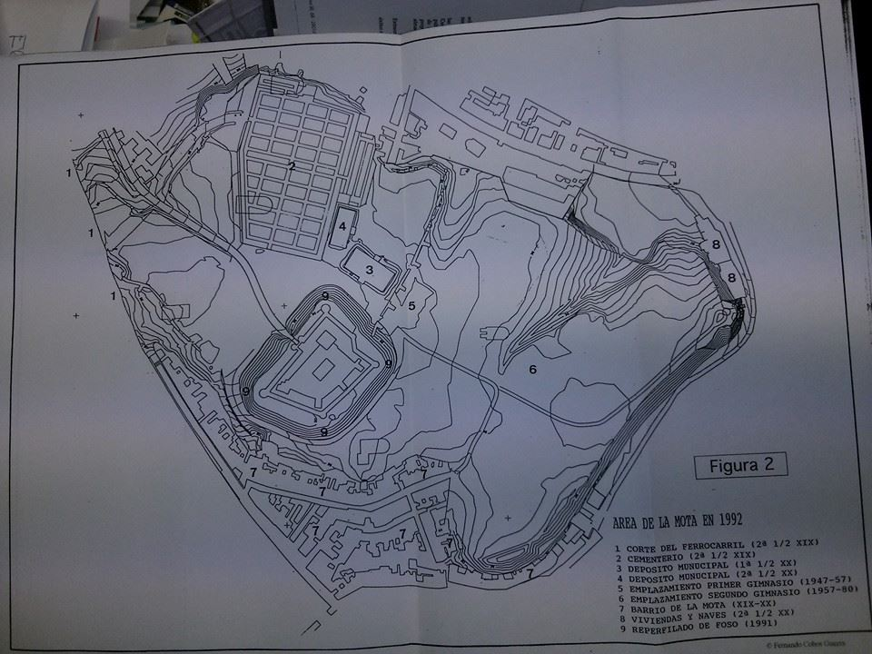

Slide 12
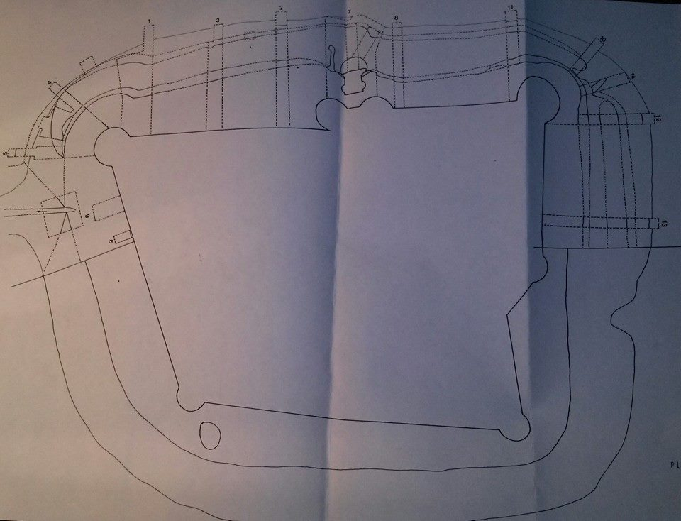

Slide 13
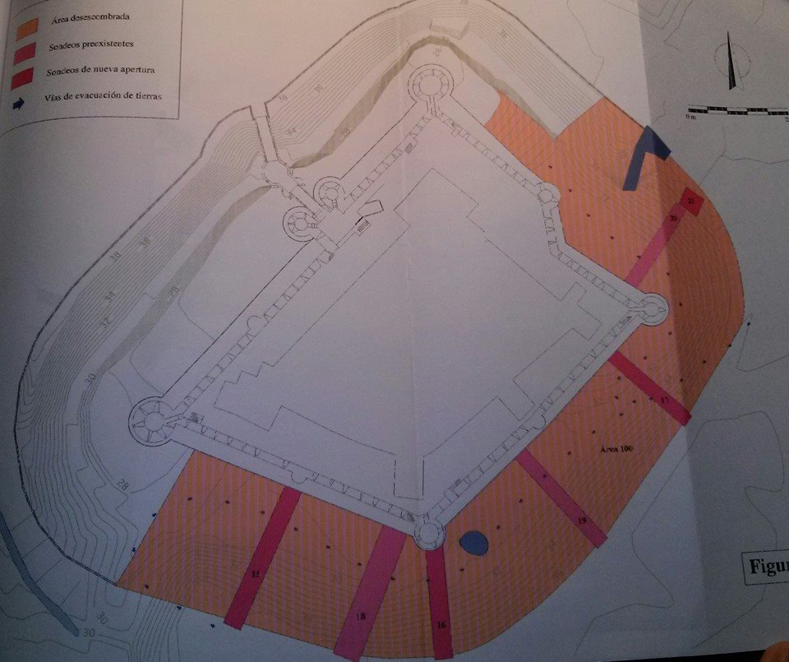

Slide 14
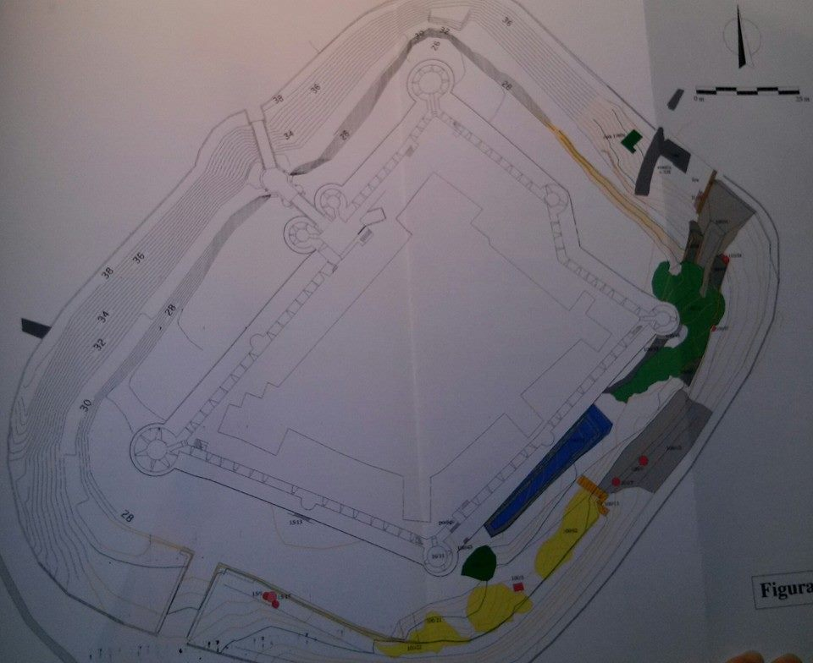

Slide 15
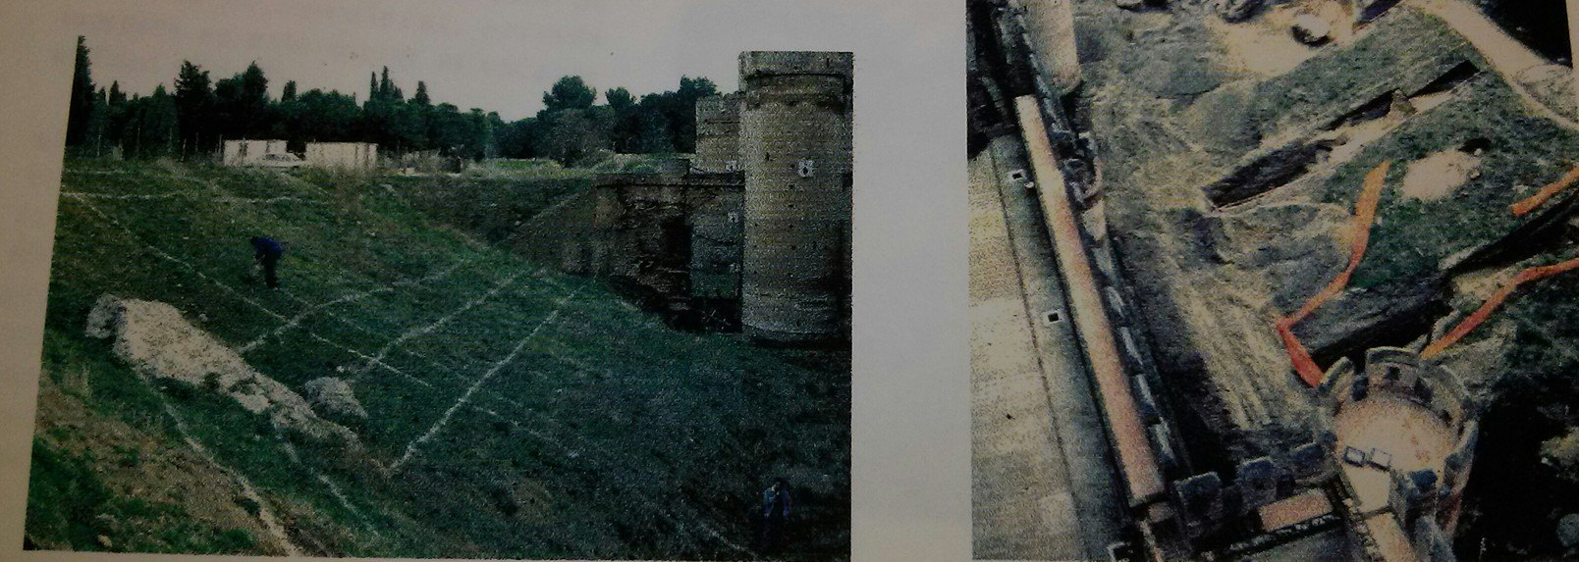

Slide 16
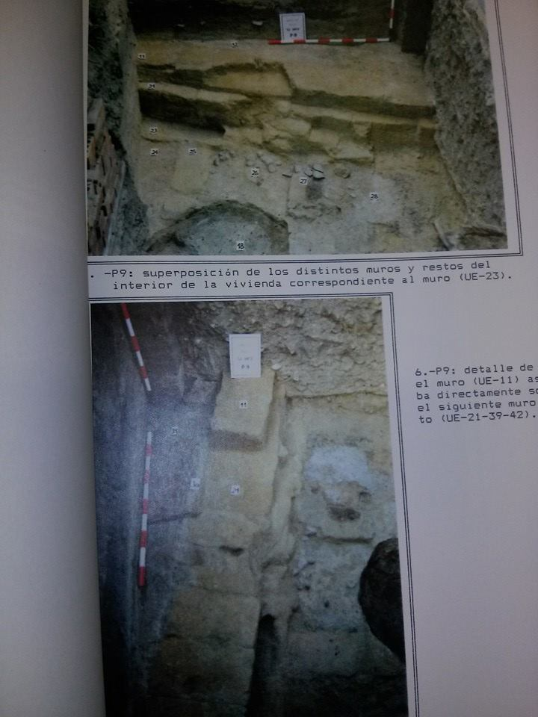

Slide 17
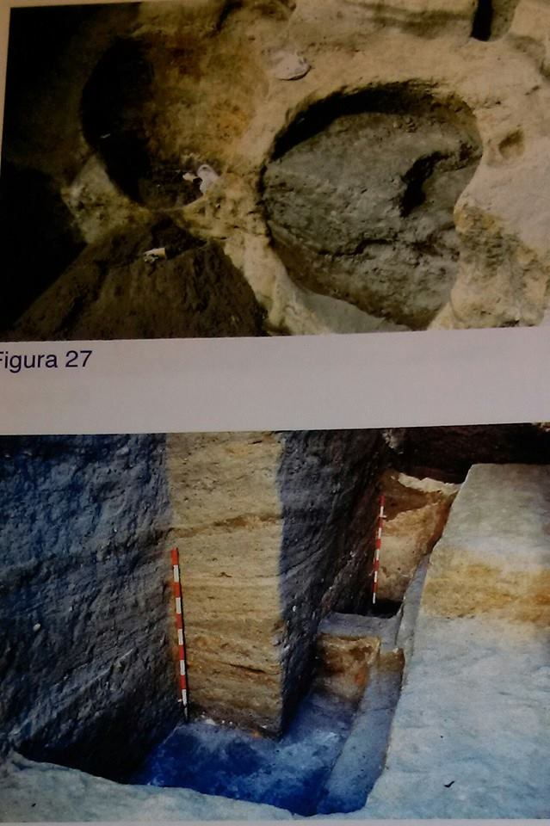

Slide 18
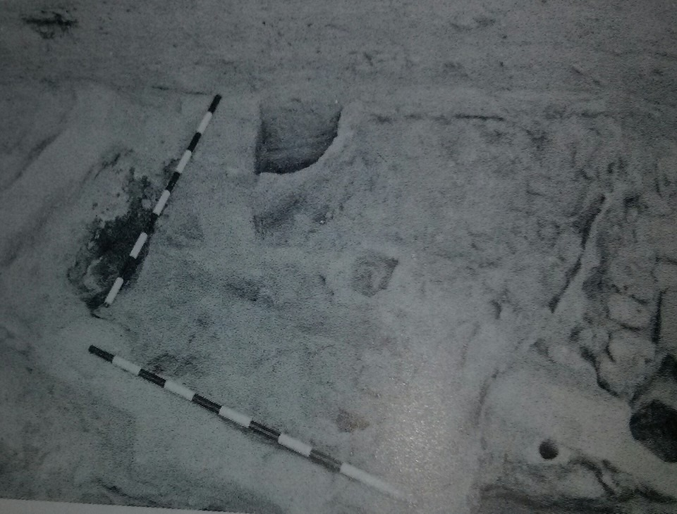
Un poblado de la edad del Hierro al sur del Duero

Slide 19
Ubicación
Entre el Zapardiel y el Adajuela, hoy canalizado
Sobre una meseta elevada entre ambos cursos de agua
Ciertas evidencias de frecuentación o de ocupación previa de finales de la Edad del Bronce (entre el 1000 y el 800 a C.
Eje central y confluencia de aculturaciones. Inmejorable ubicación geográfica, posición central en tres anillos
  50-60 km (Coca, Va, Cuellar, Toro, Tordesillas)
  100-120 km (Palencia, Peñafiel, Segovia, Avila, Salamanca)
  200-250 km, (Toledo, Madrid, Astorga, León, Plasencia)

Slide 20
Territorio
Ocupación desde el siglo IX al IV a C
Colina sobre una zona anegada y pantanosa
Territorio con masa arbórea
Urbanismo superpuesto
Recinto defensivo
Viviendas
Bagaje cultural complejo

Slide 21
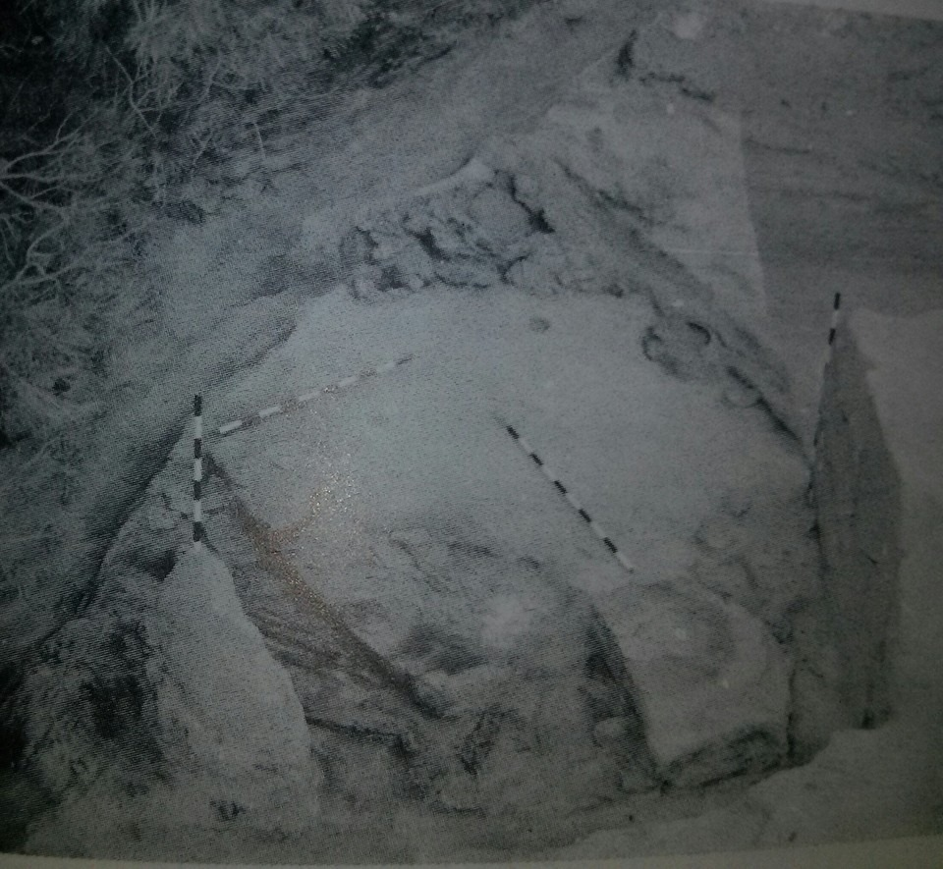

Slide 22
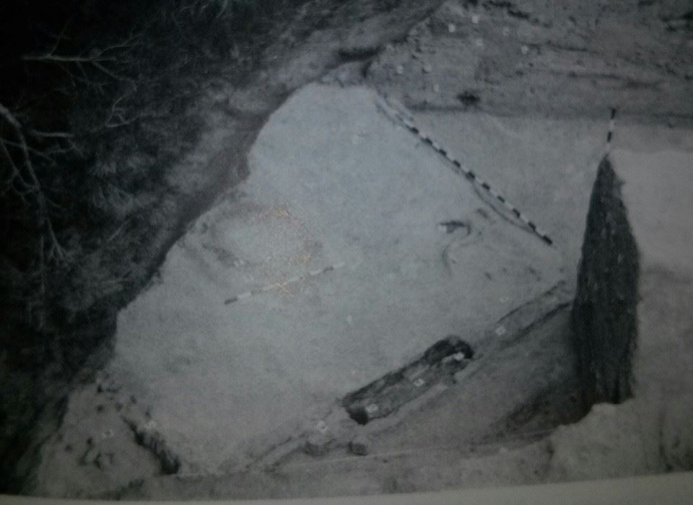

Slide 23
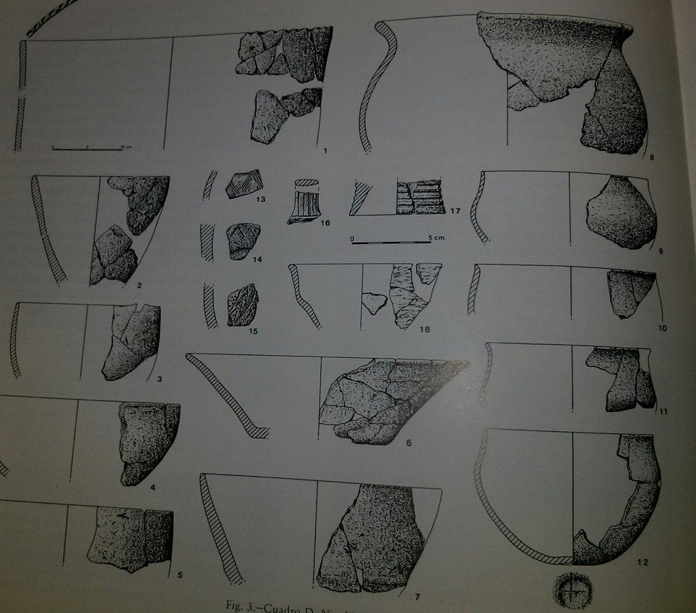

Slide 24
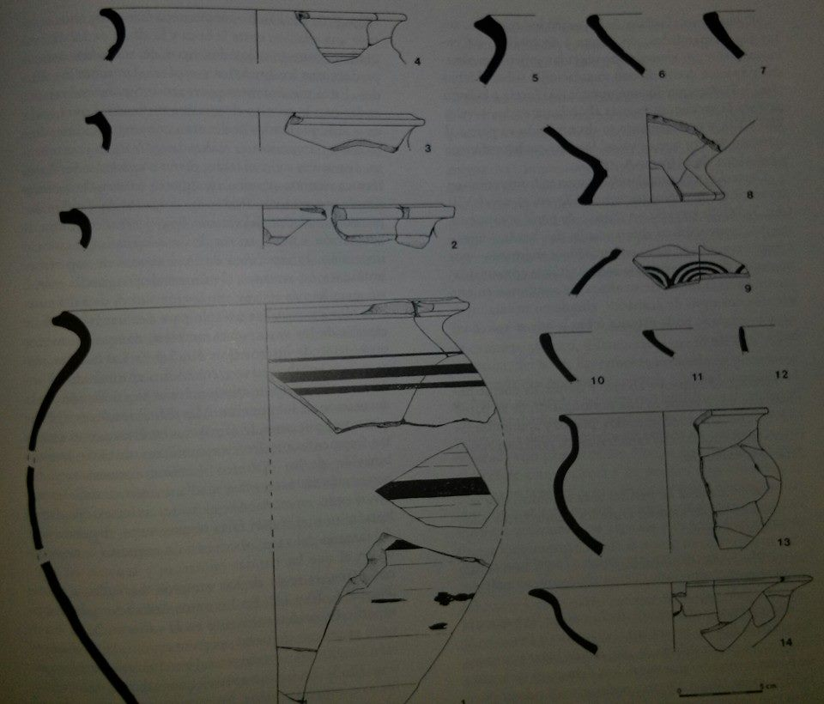

Slide 25
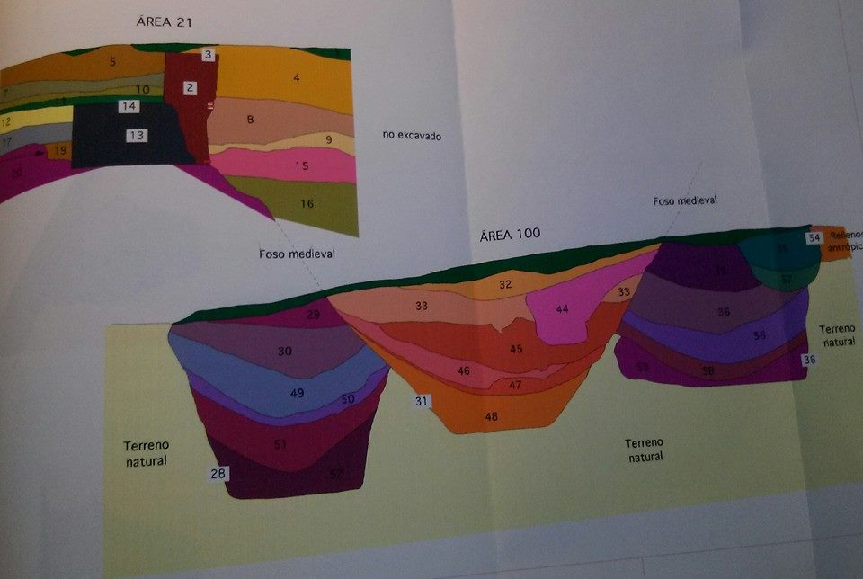

Slide 26
Muestras arqueológicas de carácter
Polínico,
paleocarpológico (incencios, pavimentos, hogares, basureros…)
Antracología (carbones)
Faunístico

Slide 28
Vegetación en la Prehistoria
Bosques densos de encinas, sabinas y enebros, junto a pinares y bosques mixtos (incluye hayedos en zonas frescas y umbrosas.
En Las vegas había olmos, pinos, abedules y alisos
´En las riberas: sauces y otras especies higrófitas
Agricultura de cereales de ciclo anual con dos temporadas de siembra, que en el casod e trigo y cebada es de otoño inviernos
Herbáceas

Slide 29
Particularidades en la Mota
Pólenes de castaños, nogales y gramíneas
Gramíneas: avena, trigo
Helechos, ranúnculos, vezas, ajos, valeriana, cantueso, madreselva, ortigas, quenopodio, zurrón de pastor, llantén
Abundancia de pólenes de Vincetóxico (raiz para usos medicinal)

Slide 30
Maderas
Pino, encina, alcornoque, enebro
Para hornos: pino marítimo
Para combustión de hogares culinarios: matorrales de herbáceas
Para construcción: pinos, enebro, alcornoque, encina

Slide 31
Clima
Mas fresco ( en los inviernos) y húmedo que el actual (hayedos)

Slide 32
La fauna en la Mota
Ovicaprinos
Vaca
Caballo
Porcino
Conejo
ciervo
liebre
Jabalí
Perro
Aves
Reptiles, roedores y lagomorfos

Slide 33
Ganadería
Abrumadora mayoría de especies domésticas (mas del 92%)
Ovicaprinos y bóvidos forman las cabañas mas numerosas
Consumo de perro

Slide 34
Caza y recolección
Machos de ciervo adulto aunque no faltan recentales y hembras subadultas
Conejo, liebre, jabalíes…muy pocos ejemplares
Aves: Sisón, pigardos, grullas, avutardas
Moluscos: almejas de río
En yacimientos de la misma época: castores y uros (especies extintas hace ya varios siglos en la P. Ibérica)

Slide 35
Salguerales
Explotaciones de sal como recurso posible en las inmediaciones de la Mota

Slide 36
Alimentación
Dieta vegetal cerealística con riqueza en hidratos de carbono y posibilidad de confección de sémolas, panes y bebidas fermentadas
Bellotas: aportan además grasas y fibra
Animales

Slide 37
Comercio
Moluscos marinos
Presencia de asnos, gallina y dorada

Slide 38
Las casas
Viviendas:
de tapial, adobe y entramado vegetal
Plantas cuadrangulares
Enlucidos murarios pintados
Levantado decorativo de muros
Bancos corridos
Hogares de placa
Enterramientos infantiles en ámbito doméstico

Slide 40
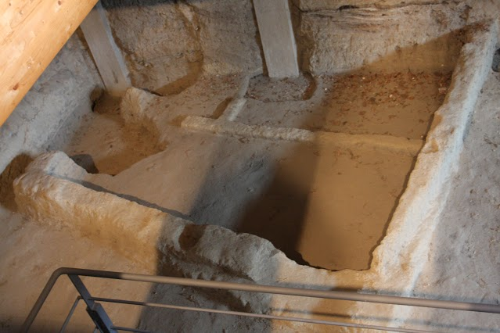

Slide 41
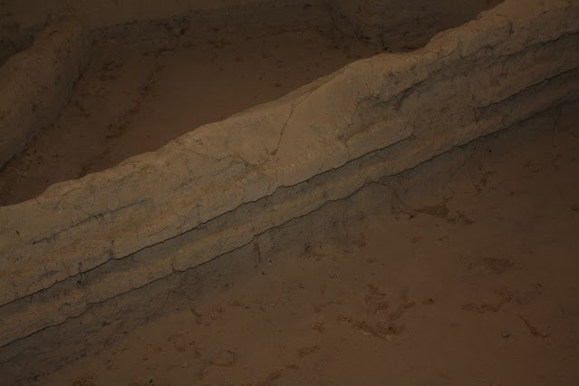

Slide 42
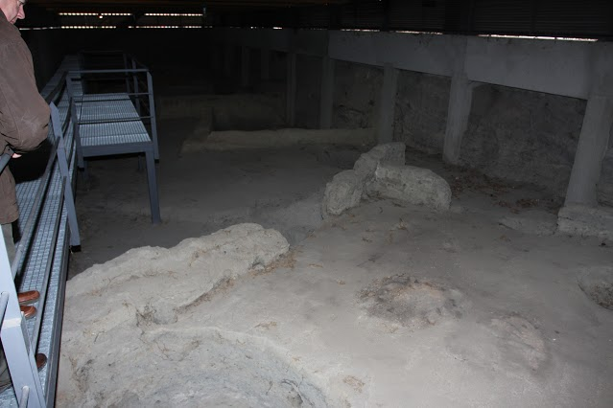

Slide 43
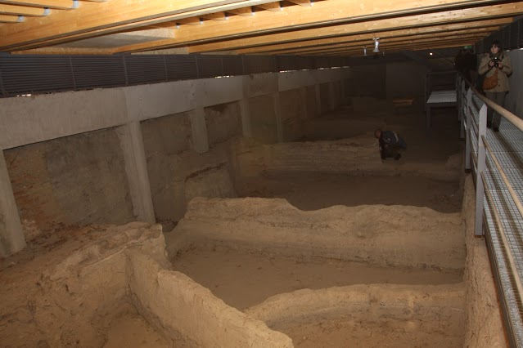

Slide 44
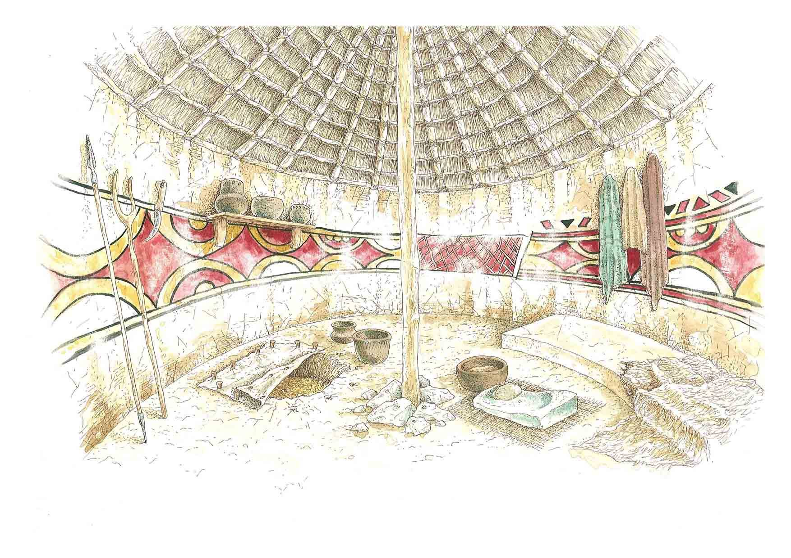

Slide 45
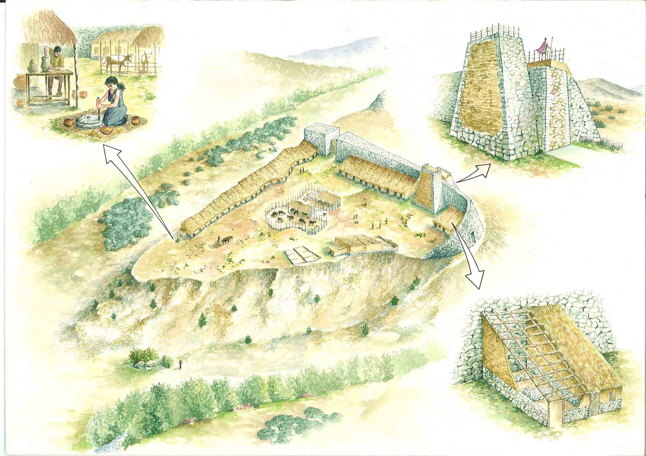

Slide 46
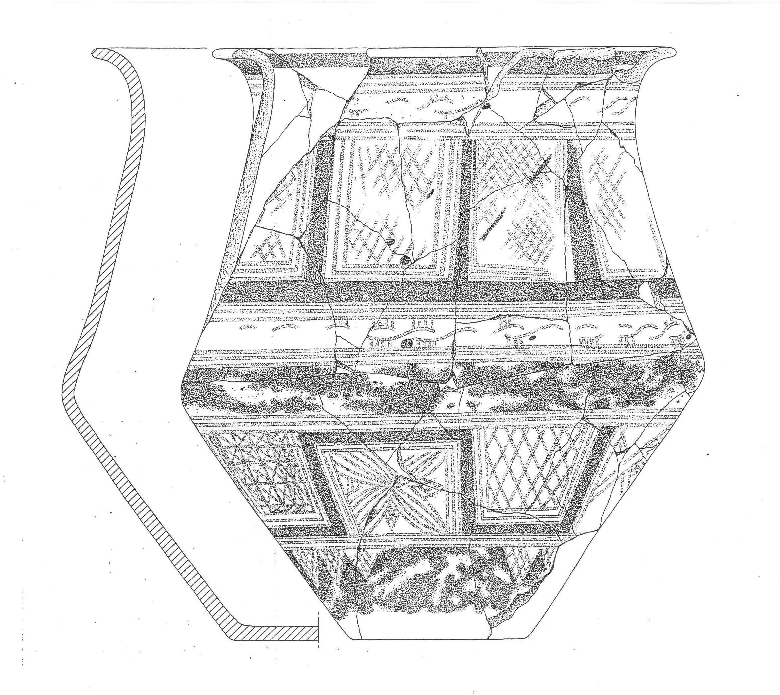

Slide 47
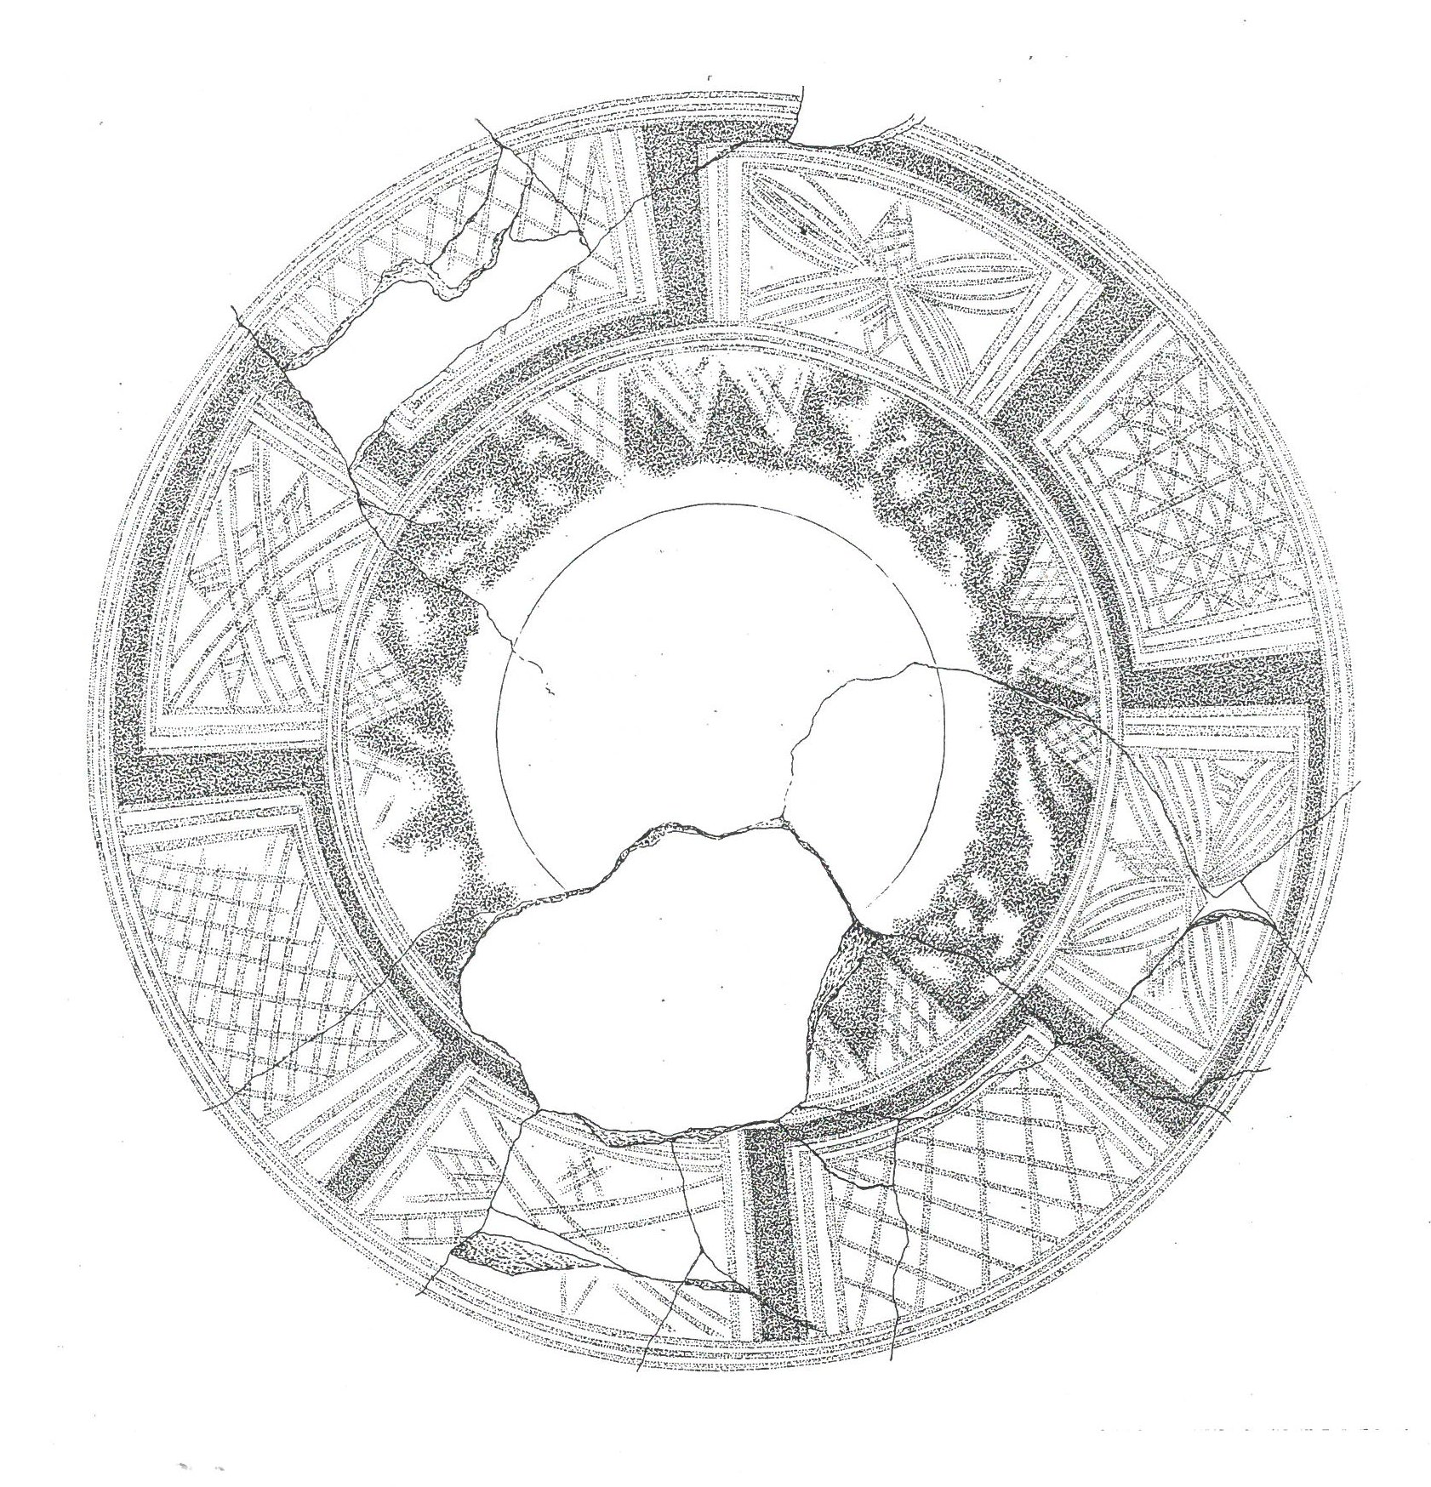

Slide 48
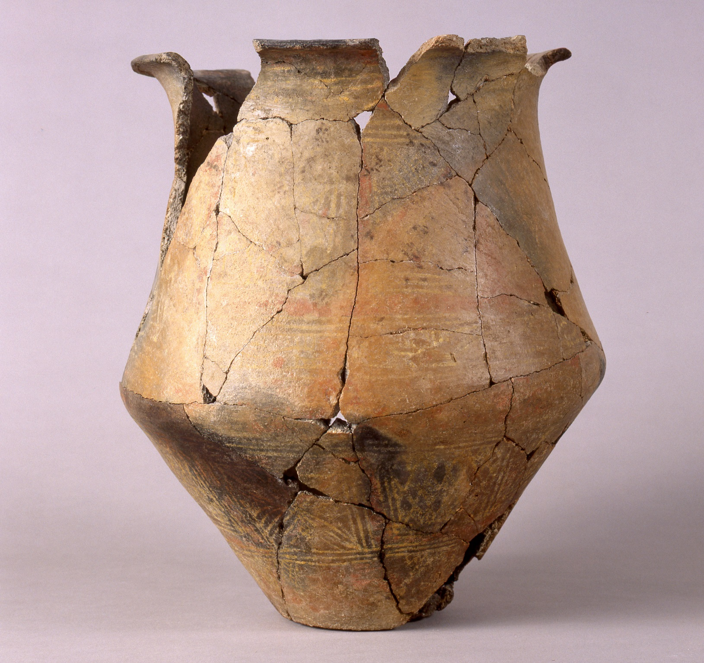

Slide 49
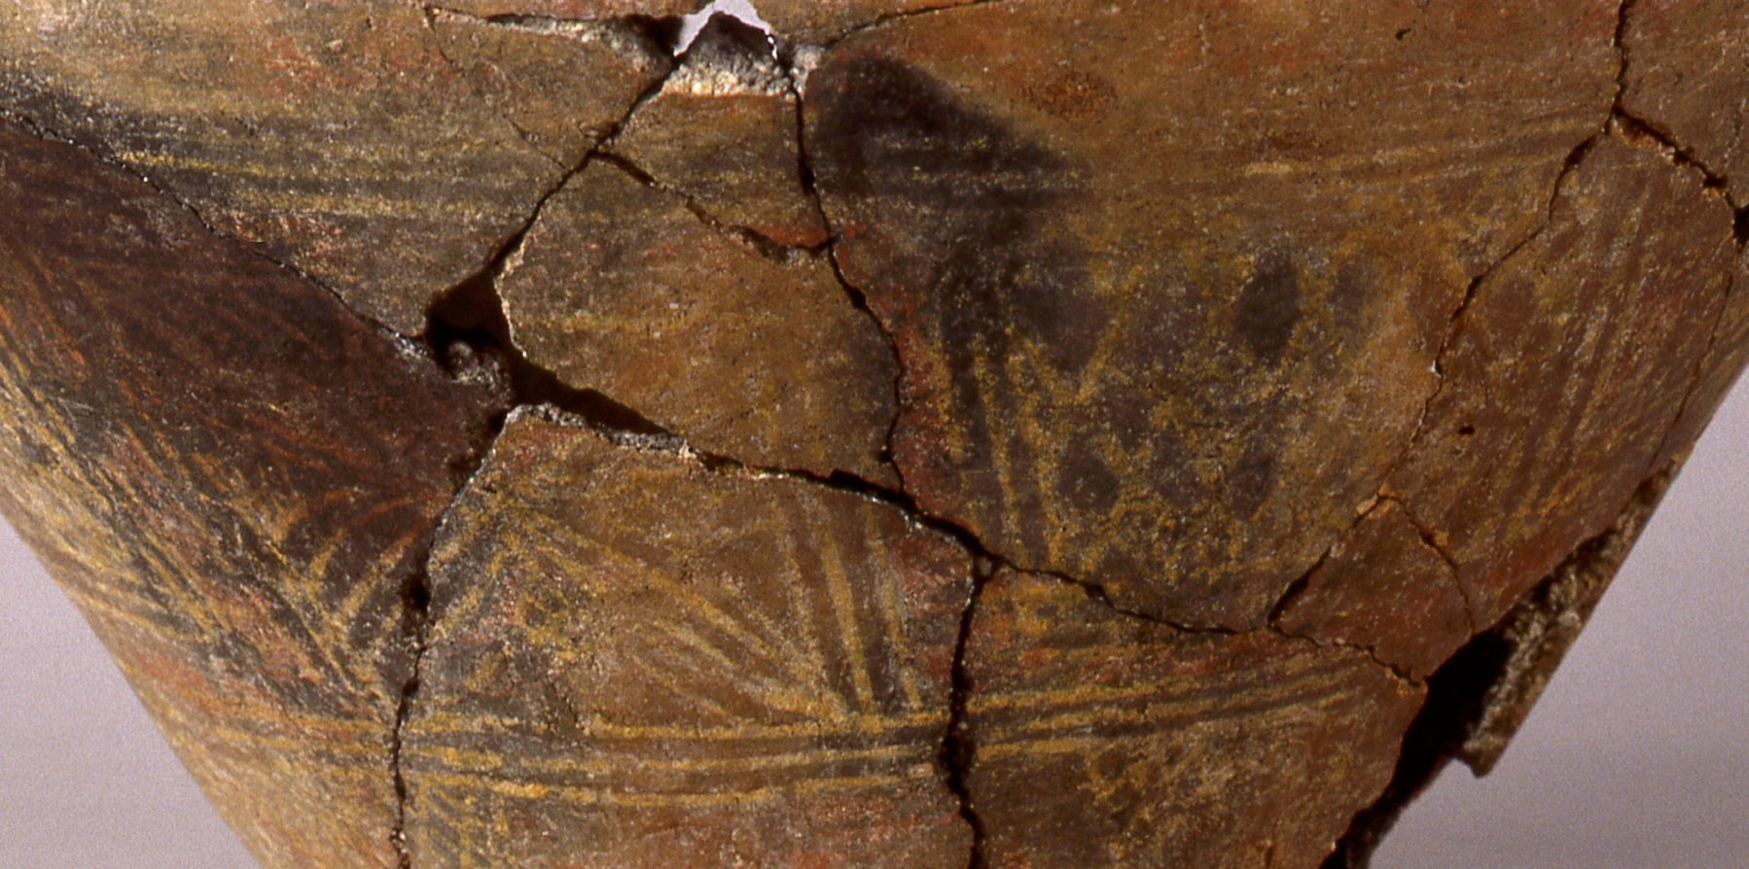

Slide 50
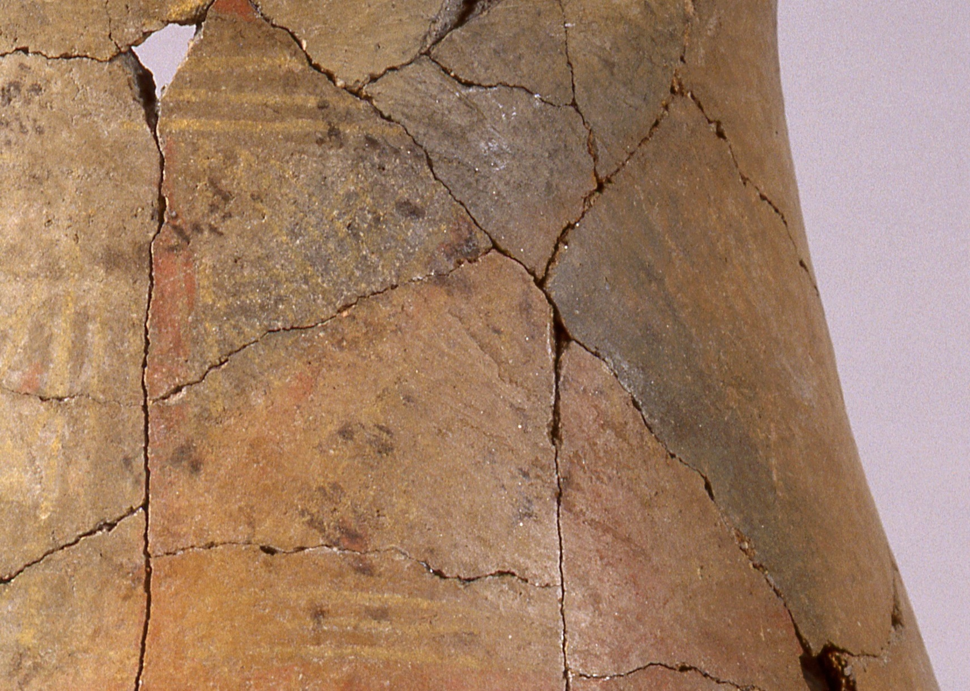

Slide 51
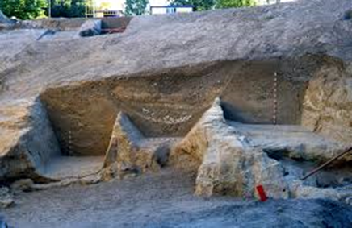
Foso
Doble foso defensivo
La cuestión del amurallamiento

Slide 53
Mundo funerario
Desconocido
Enterramientos infantiles bajo pavimentos de las viviendas

Slide 54
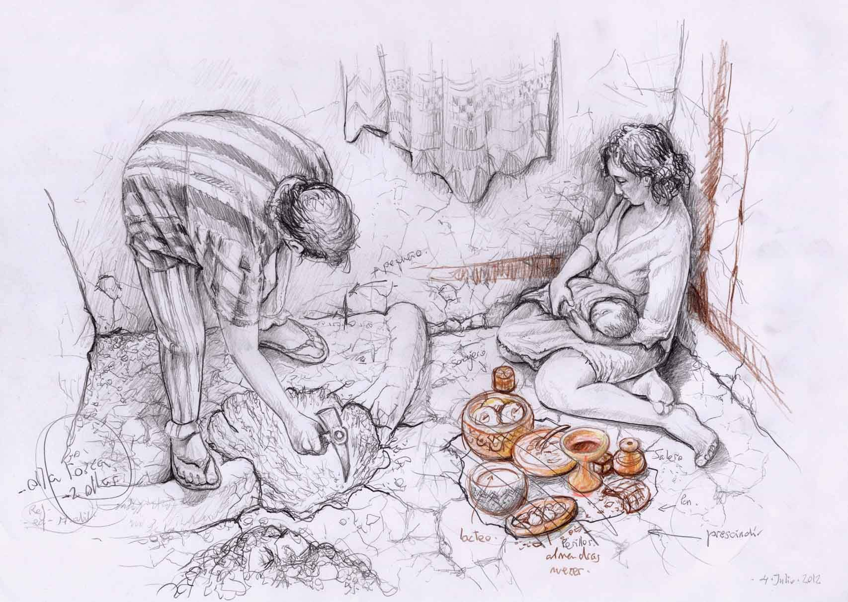

Slide 55
Particularidades
Influjo meridional
Intercambios comerciales de largo alcance: materiales orientalizantes del sur
Cerámicas a mano, cocidas en ambientes reductores, alisadas y bruñidas, pintadas postcocción en rojo y amarillo
Importación de cerámicas del ámbito ibérico.
Introducción temprana del torno en la cerámica
Pinturas vinosas de influjo ibérico y producción propia

Slide 56
Contexto arqueológico en la Meseta
Gentes de la I Edad del Hierro
Materiales iniciales del Bronce Final
Influencia soteña
Influencias meridionales
Cronología: VII-IV a C

Slide 57
El abandono del poblado prehistórico
No llegó a la fase celtibérica clásica

Slide 58
Un castillo antiguo
Noticias vagas y sin confirmar de un castillo en el siglo X

Slide 59
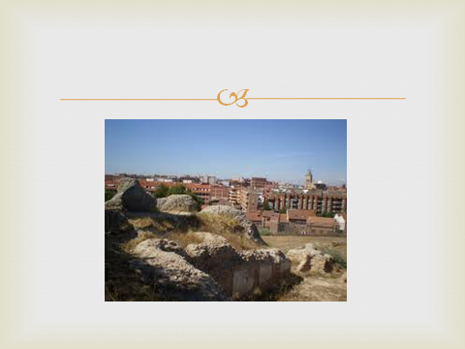
La aldea plenomedieval

Slide 60

La aldea plenomedieval

Slide 61
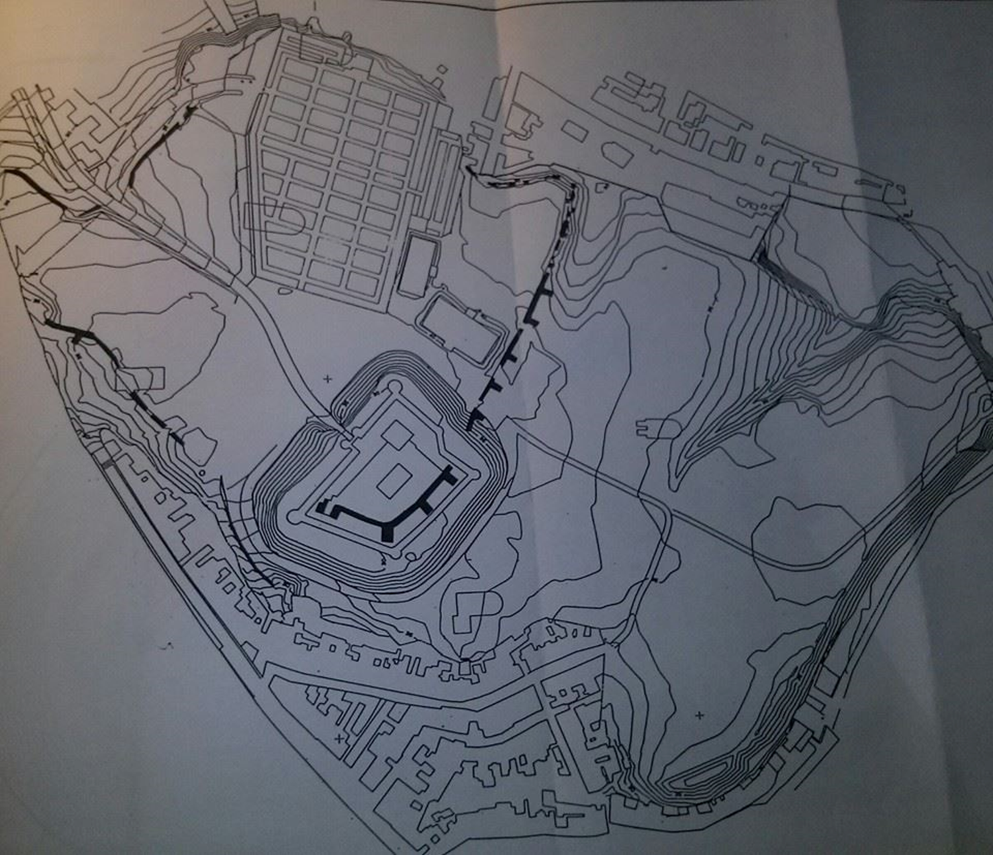

Slide 62
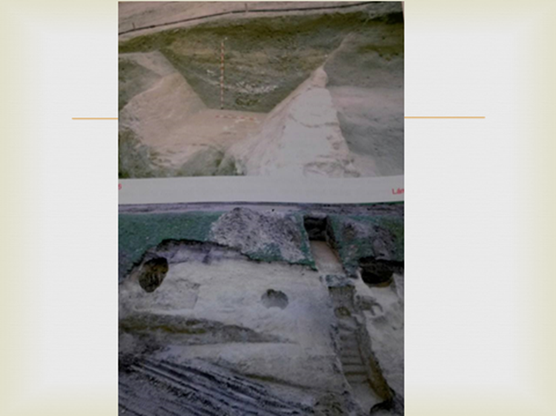

Slide 63
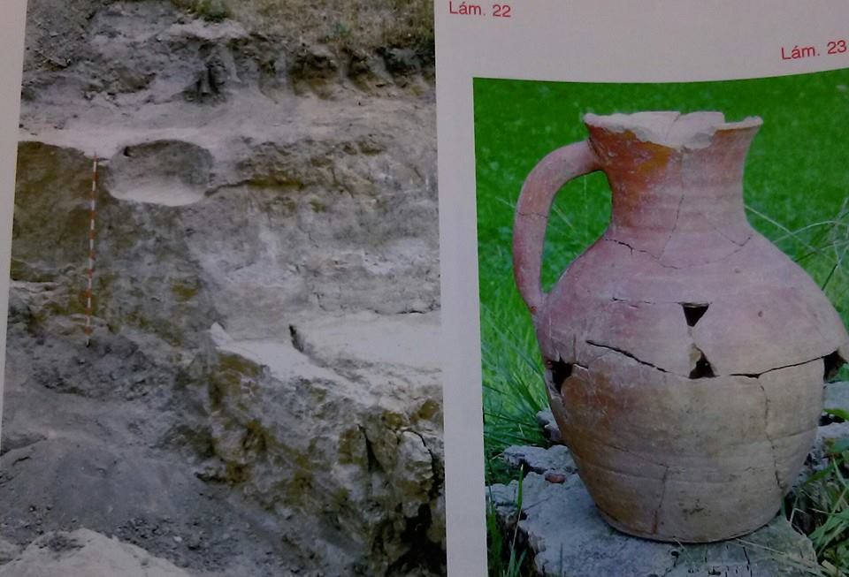

Slide 64
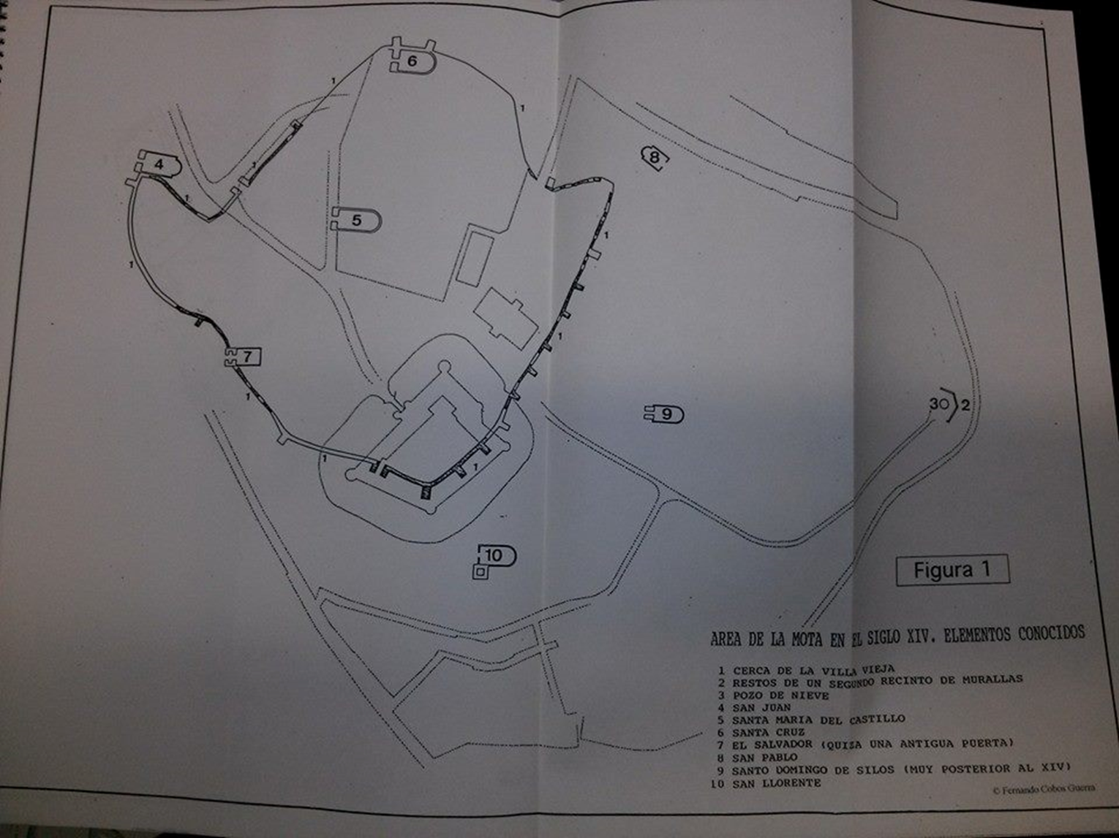

Slide 65
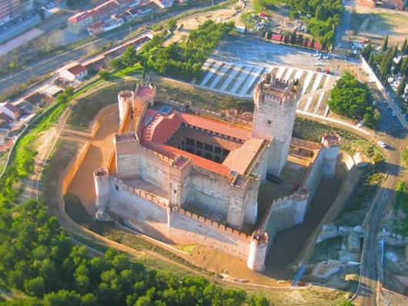
El castillo artillero y la huida de la ciudad

Slide 66
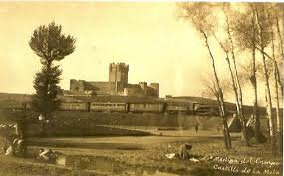

Slide 67
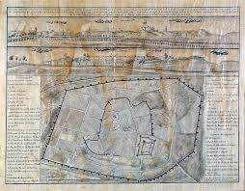

Slide 68
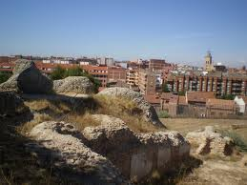

Slide 69
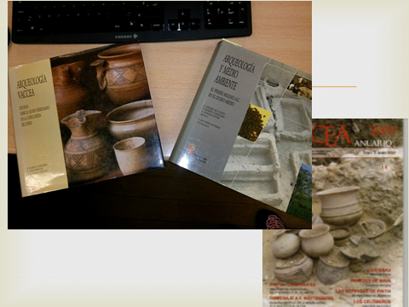

Slide 70
Gracias
escvelco@jcyl.es

